Slide 1
e-Prelude.com
Visite guidée - session 3
Les postes de charge et les gammes
Métier concerné : Services techniques

Slide 2
La structure du logiciel
S1
Articles
Plans
moyen terme
Prévision
d’activité
S2
S5
Nomenclatures
Données
techniques
Programme de
production
Commandes
S6
Ressources
Stocks
S4
S3
Calcul des
besoins nets
Gammes
Livraisons
Ordres de
fabrication
Ordres d’achat
S8
S10
Comptabilité
industrielle
Ordo
Lancement
Achats
Appro
Suivi de
fabrication
Réception
S7
S9
Notes:
A gauche en jaune, le bloc de gestion des données techniques
Cliquer sur un pavé pour accéder directement à la diapo détaillée
Des boutons RETOUR figurent sur ces diapo pour revenir ici.

Slide 3
Description d’un process
Les gammes de fabrication décrivent le process d’élaboration d’un produit fabriqué à partir de ses composants directs
Ce process comprend souvent plusieurs étapes (ou phases)
Pour chaque phase, on indique
  sur quel moyen de production elle se déroule
  les temps nécessaires

Slide 4
Gammes - Définition
M 1
Gamme de fabrication : étapes du process de fabrication
M 2
Ph. 010
Ph. 020
Ph. 030
Ph. 040
Produit
fabriqué
Px
S / E
Matières, composants,
pièces fabriquées
et sous-ensembles

Slide 5
Utilisations des gammes
Calcul des charges de travail
Suivi d’avancement de la fabrication
Mesure des performances
Calcul des coûts de revient

Slide 6
Processus de création des gammes
Création des postes de charge
Création des gammes
Rattachement d’une gamme
à chaque article fabriqué

Slide 7
Les postes de charge
Un poste de charge, c’est :
  le regroupement de machines ou postes de travail homogènes
    une machine particulière
    plusieurs machines identiques
    un poste de montage manuel
    une ligne d’assemblage
Sa capacité de production est définie via le calendrier applicable au poste

Slide 8
Les types de poste de charge
Capacité finie (F)
  comporte une ou plusieurs machines
  (dont on peut décrire les caractéristiques)
Postes de travail multiples (M)
  ne sont pas décrits individuellement
  on indique le nombre de postes de travail
  dans la zone « Coefficient de capacité »
Capacité infinie (I)
  poste dont on ne suit pas les charges
Le type d’un poste n’est pas modifiable

Slide 9
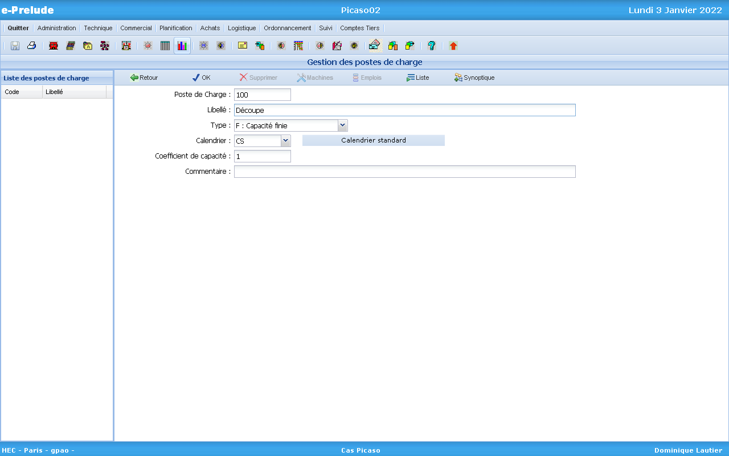
Saisie d’un poste de charge
Accès : Menu Technique, Option Gestion des postes de charge
1 – Entrer le code et le libellé
2 – Le type est fixé à F
3- Valider
4 - Cliquer sur ‘Machines’

Slide 10
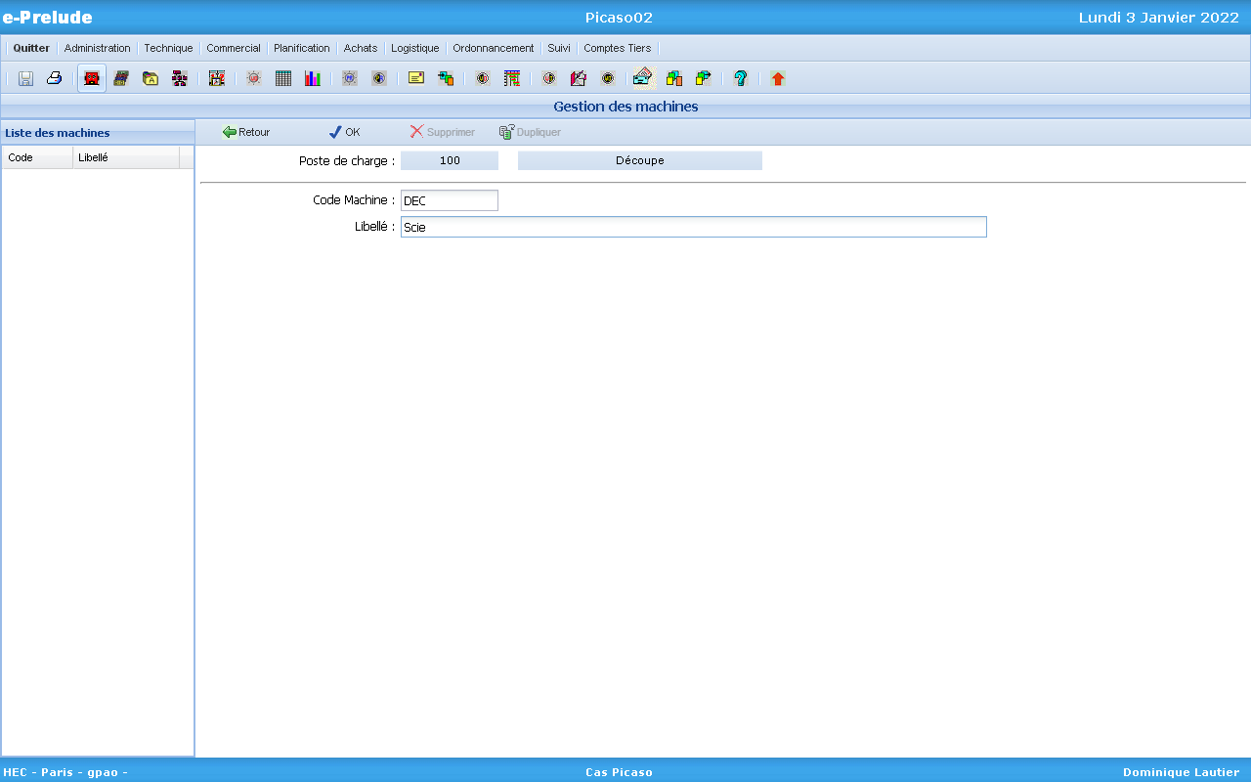
Saisie des machines
1 – Entrer le code et le libellé
2- Valider

Slide 11
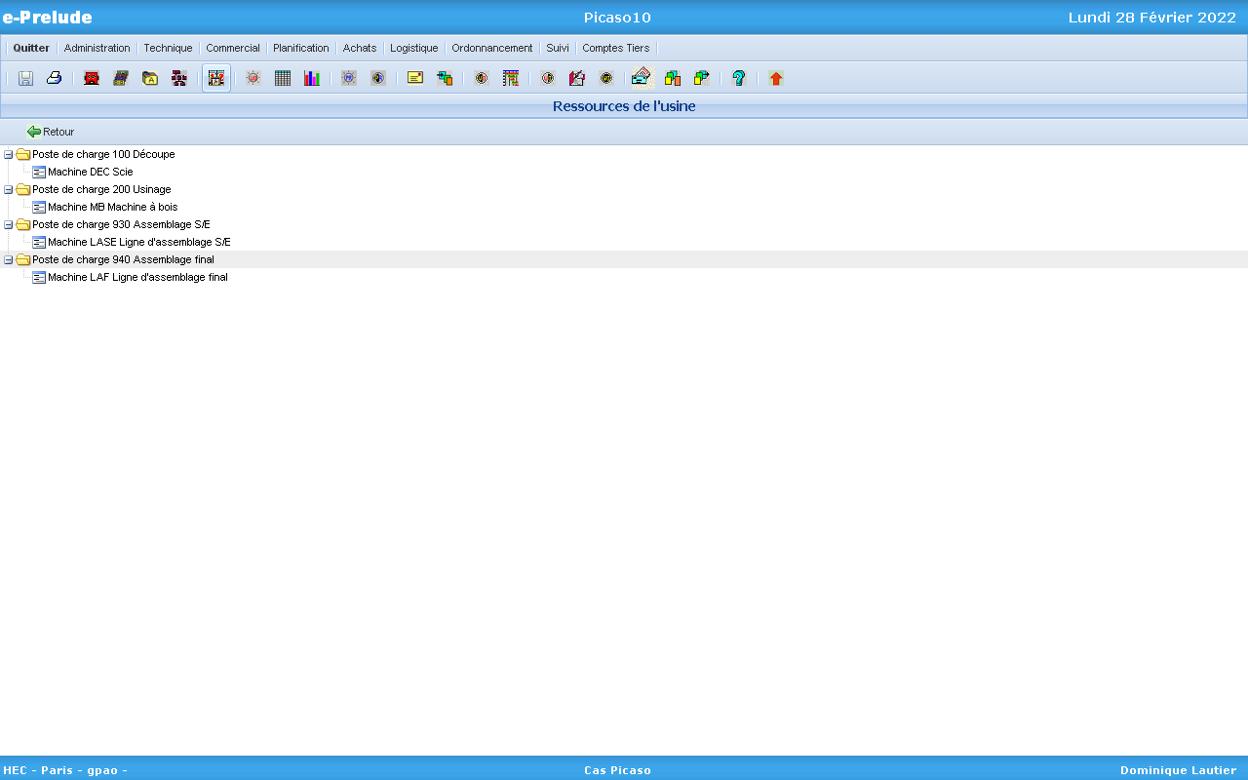
Les ressources de l’usine
Accès : Menu Technique, Option Synoptique des ressources

Slide 12
Les gammes de fabrication
Une gamme se compose
  d’une en-tête
  d’une succession de phases
  qui décrivent les opérations de fabrication

Slide 13
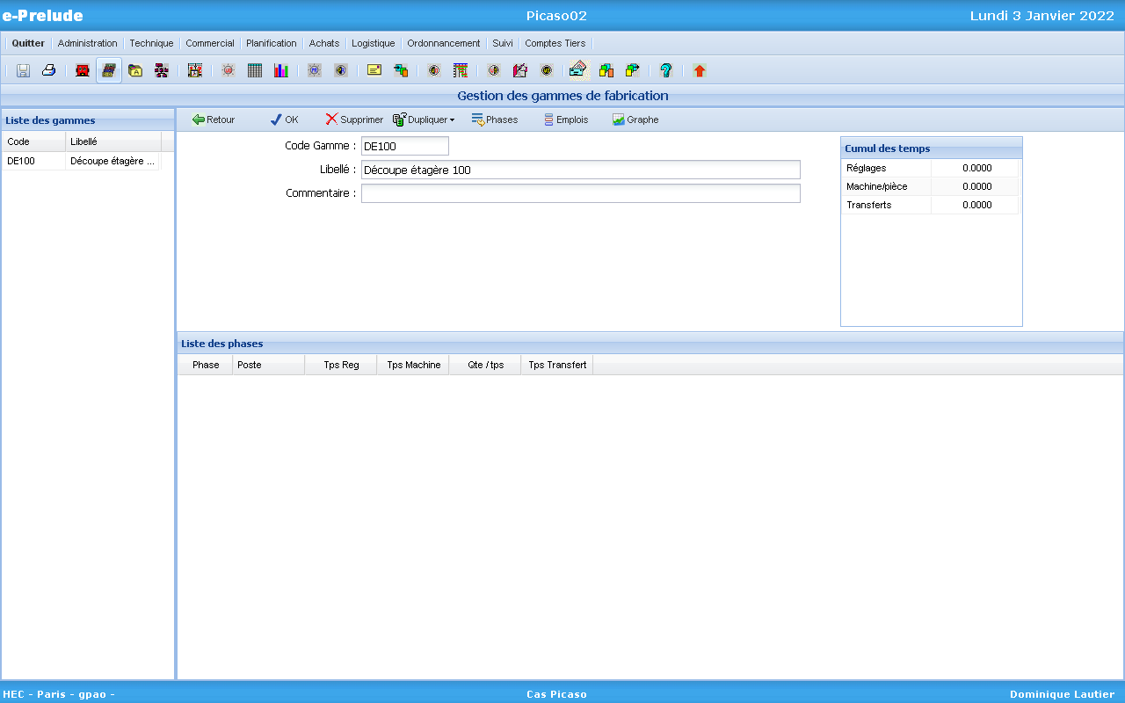
Création des gammes
En-tête de gamme
Accès : Menu Technique, Option Gestion des gammes
1 – Entrer le code et le libellé
2- Cliquer sur le bouton ‘Phases’ et accepter l’enregistrement

Slide 14
Les temps opératoires
Temps de réglage
Temps opératoire
Temps de transfert
Temps fixe
(indépendant de la quantité fabriquée)
Temps proportionnel à la quantité fabriquée
peut être exprimé en temps par pièce ou en cadence
Temps fixe de déplacement à l’opération suivante
Induisent des charges de travail
sur le poste de charge
➔ Tous les temps s’expriment en heures (avec 4 décimales)

Slide 15
L’expression du temps opératoire
Les temps s’expriment en heures avec 4 décimales (dmh, décimilliheure)
Cas
Temps machine
Quantité du temps
Temps par pièce en heures
1.2250
1
Cadence horaire
1
230
Temps par pièce en minutes
2.5
60
Temps par pièce en secondes
2.5
3600
Temps pour une quantité fixe
3.5
2000
Cadence journalière
7.5
600

Slide 16
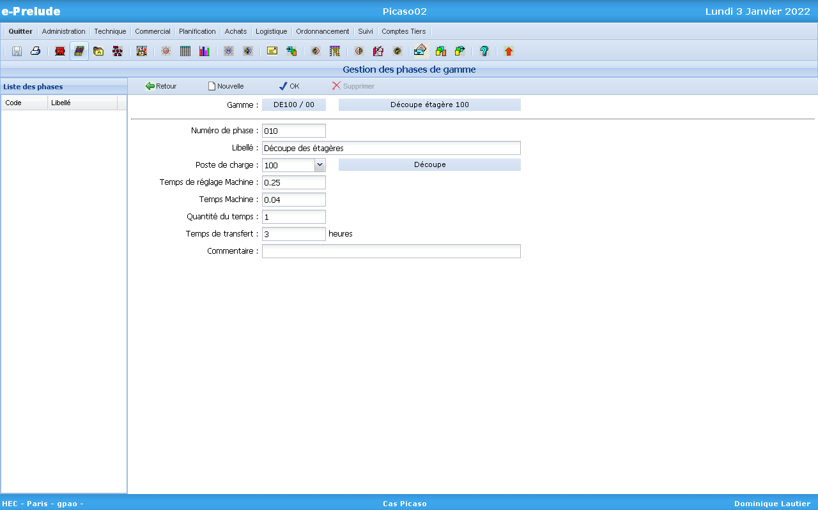
Saisie des phases de gamme
5- Valider
2 – Entrer le libellé
3 – Sélectionner le poste de charge
4 – Entrer les temps
1 – Cliquer sur ‘Nouvelle’
Répéter pour les phases suivantes jusqu’à la fin de la gamme et revenir à la gamme par ‘Retour’

Slide 17
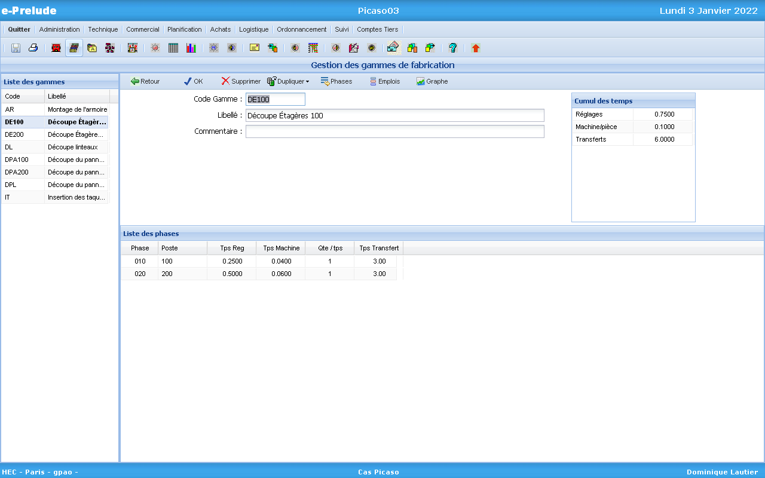
Visualisation de la gamme
Cumuls des
temps pour
l’ensemble
des phases
On retrouve la succession
des phases que l’on a saisies

Slide 18
L’accumulation des temps
Poste de charge 1
Ph. 010
Réglage
Temps opératoire
Transfert
Poste de charge 2
Ph. 020
Réglage
Temps opératoire
Transfert
Poste de charge 3
Ph. 030
Réglage
Temps opératoire
Transfert
Temps total de fabrication
pour un lot
Réglage
Temps opératoire
Transfert
Indépendant de
la taille du lot
Proportionnel à
la taille du lot
Indépendant de
la taille du lot

Slide 19
Rattachement des gammes aux articles fabriqués
Chaque article fabriqué doit avoir (au moins) une gamme de fabrication
On doit sélectionner la gamme de lancement
Plusieurs articles peuvent partager la même gamme

Slide 20
Lien Article - Gamme
Article fabriqué
Un article fabriqué
est nécessairement
lié à une gamme
de fabrication
Gamme
Ph. 40
Ph. 30
Ph. 20
Ph. 10
Les phases sont numérotées
de 10 en 10 à la création de la gamme
pour permettre l’insertion ultérieure
de nouvelles phases

Slide 21
Partage d’une gamme
Article X rouge
Article X vert
Gamme
Même process de fabrication
(mais nomenclatures différentes)
Ph. 40
Ph. 30
Ph. 20
Ph. 10

Slide 22
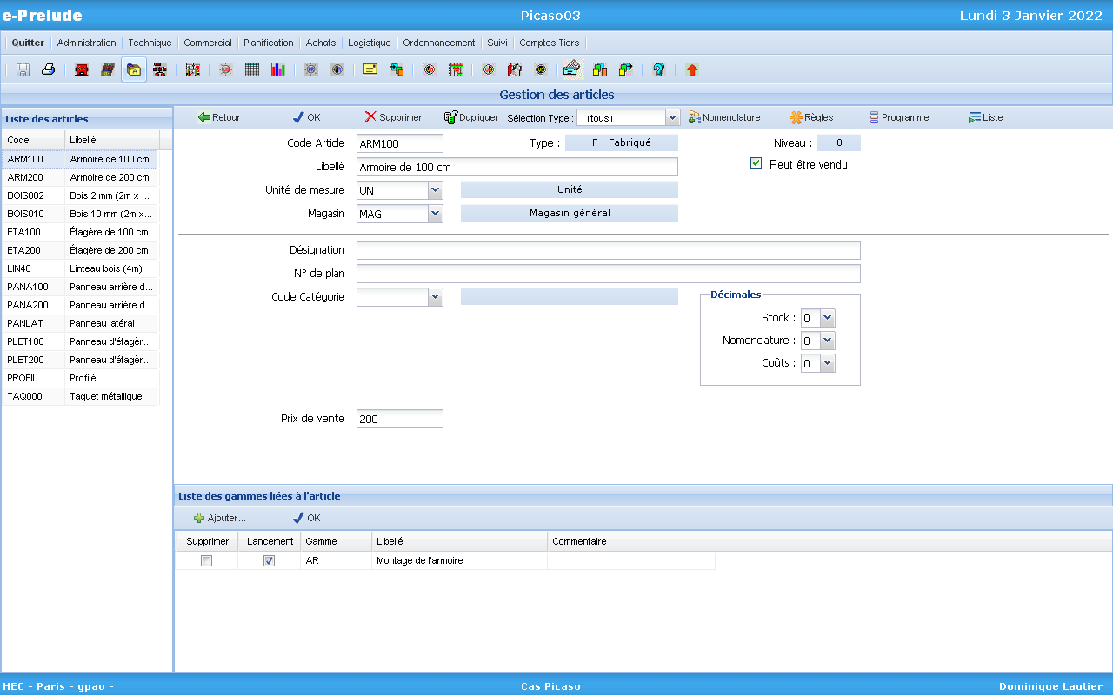
Rattachement des gammes aux articles fabriqués
Accès : Menu Technique, Option Gestion des articles
1- Appeler l’article
2- Cliquer sur Ajouter...
Sélectionner la gamme dans la liste
3- Valider ici
3- Cocher la case ‘Lancement’

Slide 23
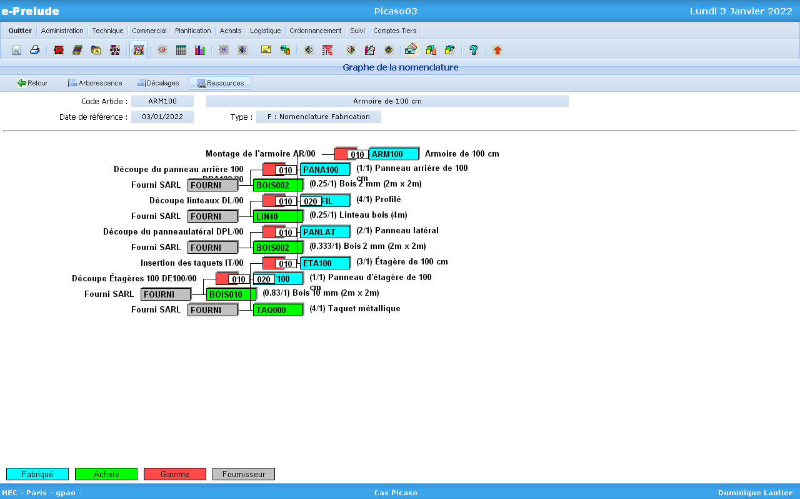
Graphe des ressources utilisées par la fabrication d’un article
Accès : fenêtre Gestion des nomenclatures, sélectionner l’article
Puis bouton Graphes et bouton Ressources

Slide 24
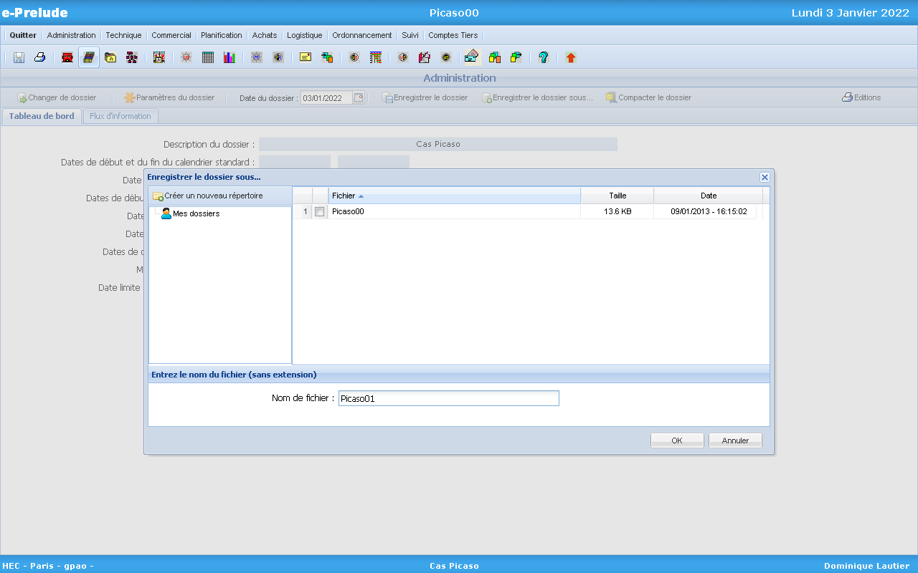
Enregistrer la session 3
Accès : Page Administration
1- Enregistrer le dossier sous…
2- Entrer Picaso03
3- Valider

